Slide 1
Портрет как средство самопознания
«Познавая другого, ребенок глубже познает себя, опытом чувств и отношений других людей может корректировать, уточнять свои эмоции и чувства, осознавая их» .
Н.А. Курочкина
Уткина С.В., педагог дополнительного образования

Slide 2
Цель: формирование представлений детей о себе и других людях в процессе восприятия и собственной изобразительной деятельности старших дошкольников в жанре портрета. Реализация цели (два направления) 1.Познание особенностей других людей 2. Развитие самопознания дошкольников Организация работы. 1 этап- - знакомство с типами портрета, их особенностями - восприятие детьми произведений художников в жанре портрета и рисование человека в собственной художественной деятельности 2 этап - восприятие и рисование автопортретов

Slide 3
Содержание первого этапа «Кому посвящена портретная живопись»
Принципы группировки
Возрастной принцип
(детский, юношеский, взрослый)
По половому признаку (мужской, женский)
По характеру изображения
(парадный, интимный, костюмированный, автопортрет)
Социальный портрет (принадлежность к определенному классу, сословию (дворянин, купец и т.д.) национальность, профессия.
Семейный портрет
Исторический портрет

Slide 4
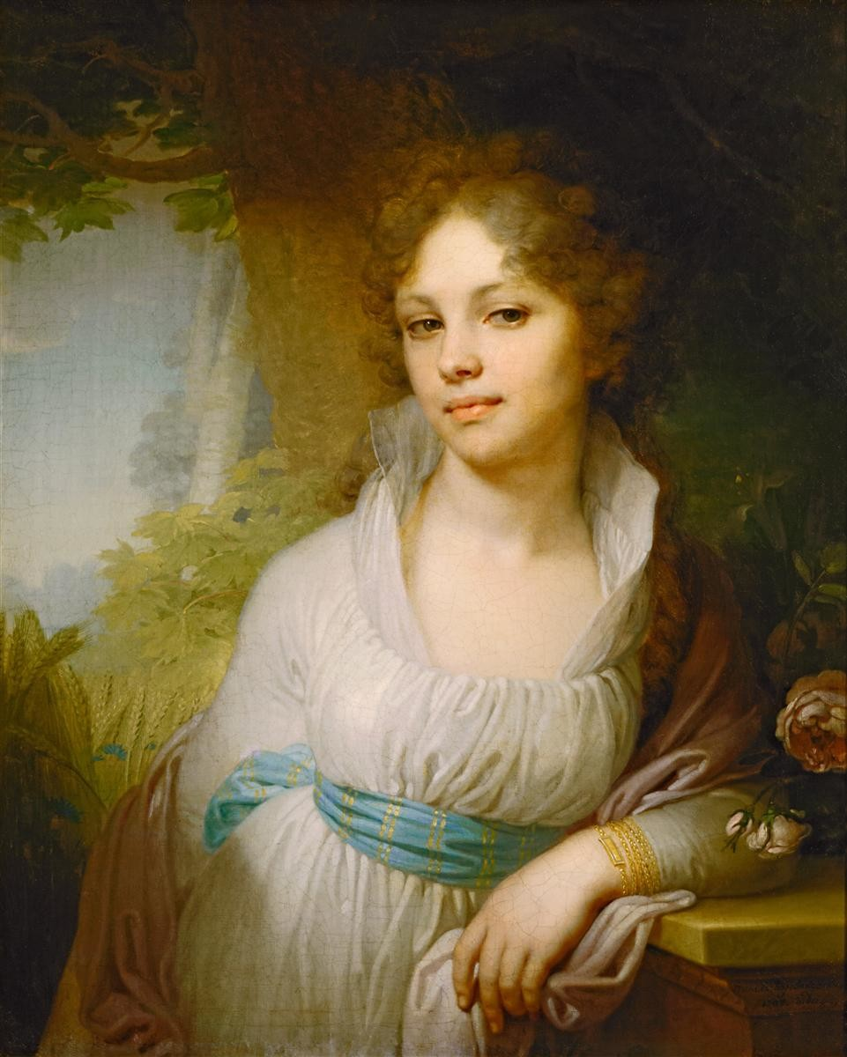
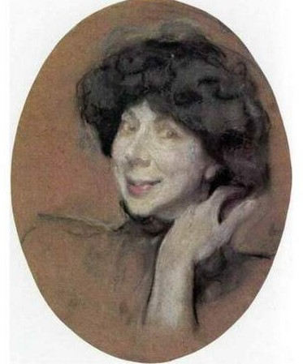
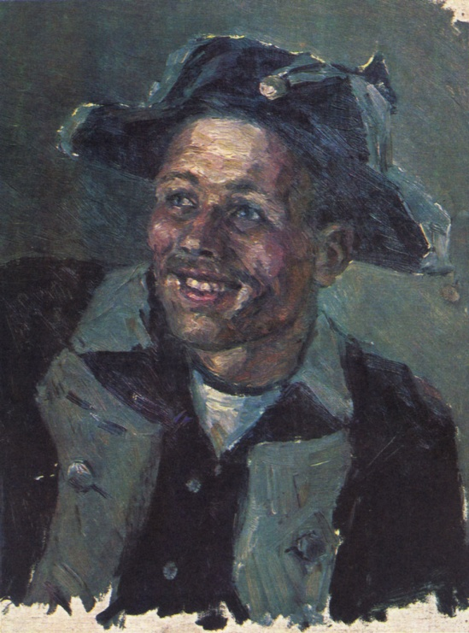
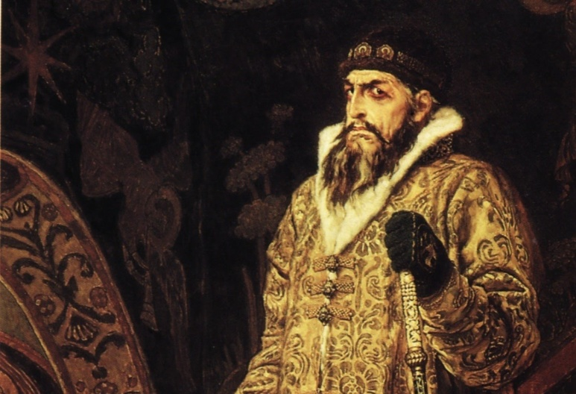
«Главное в портрете -лицо, его выражение»
Репродукции портретов для рассматривания

Slide 5
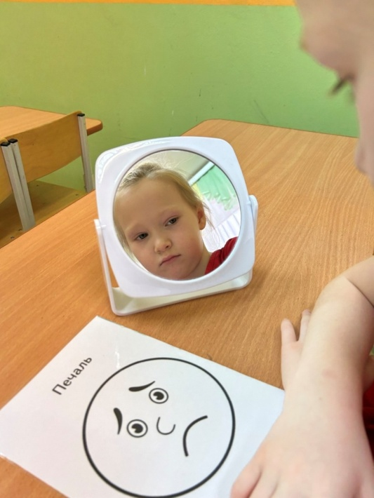
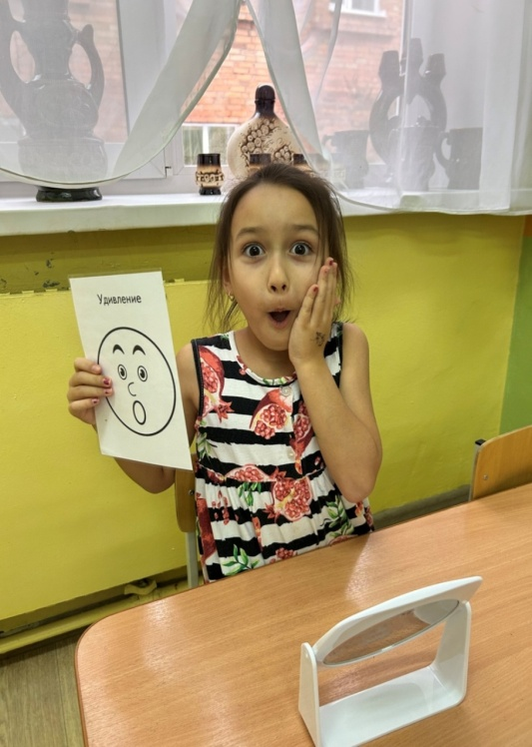
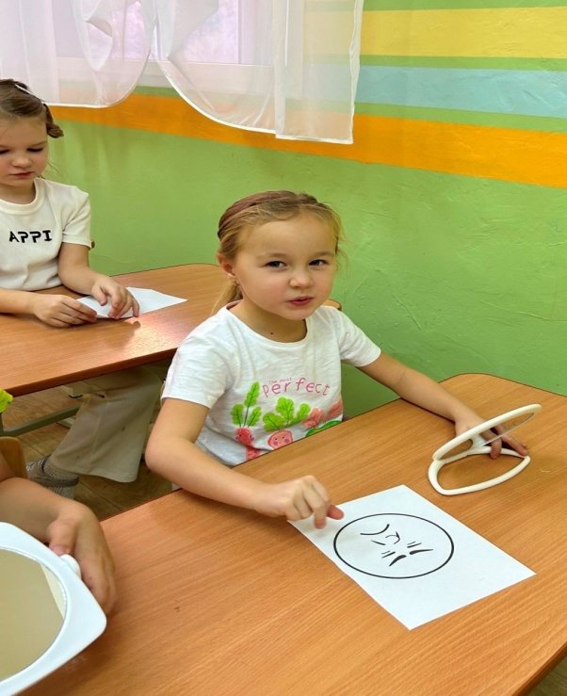
«Сделай так же»

Slide 6
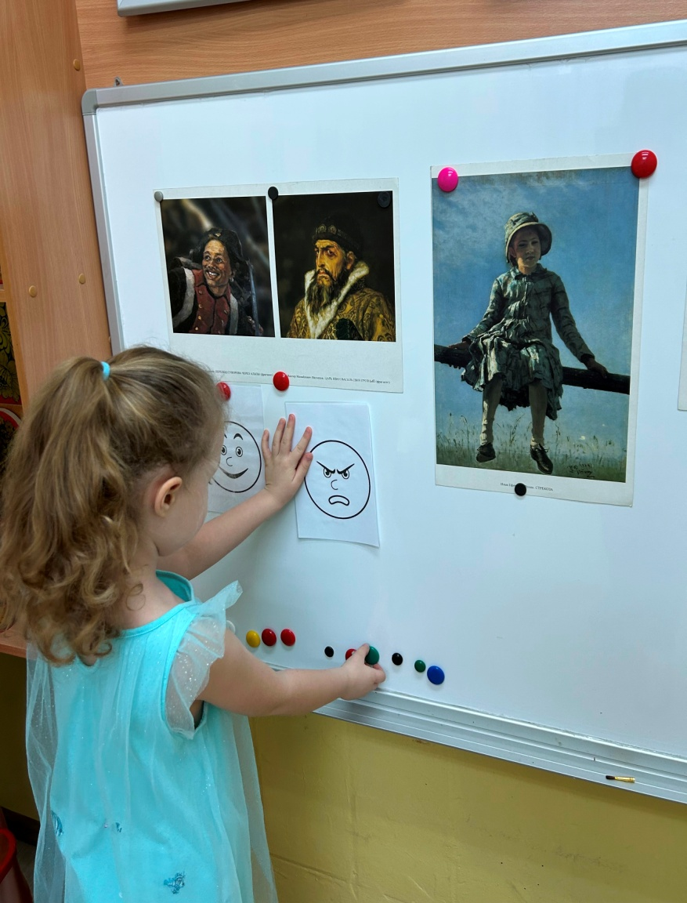
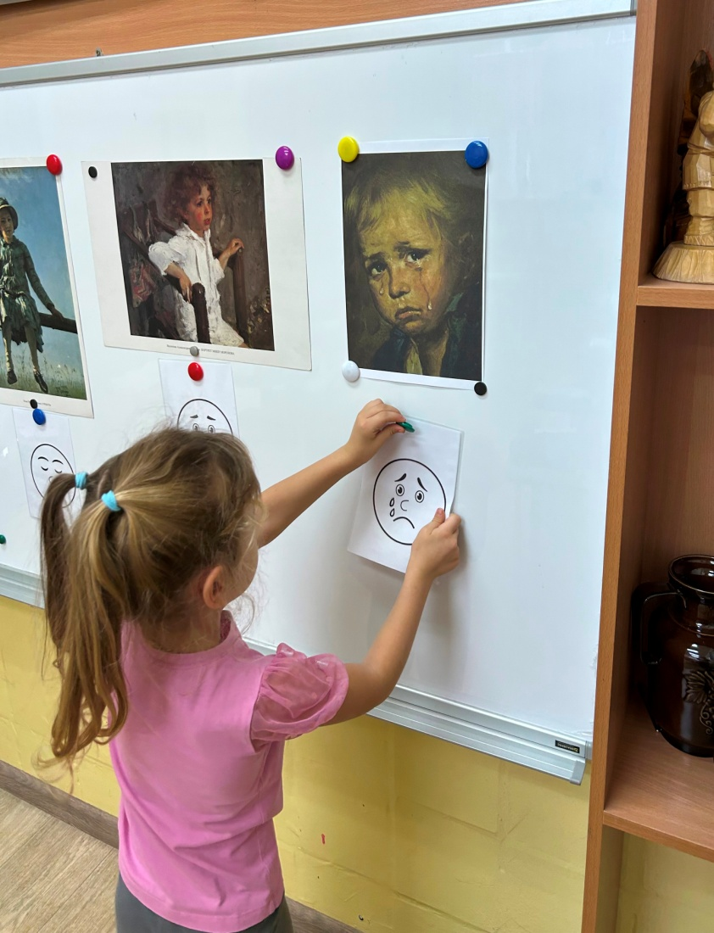
Подбери пиктограмму к портрету

Slide 7
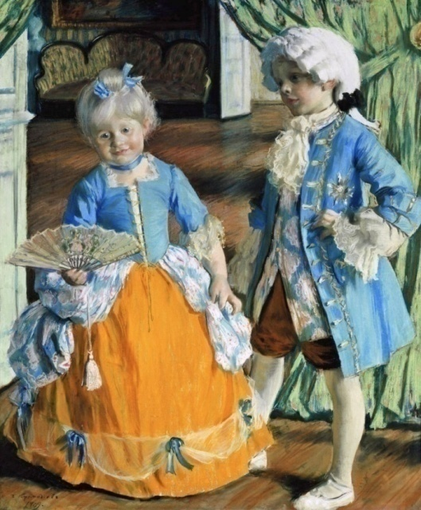
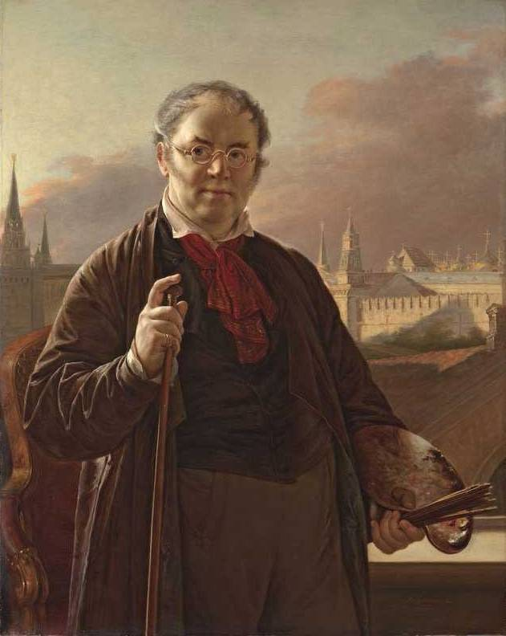
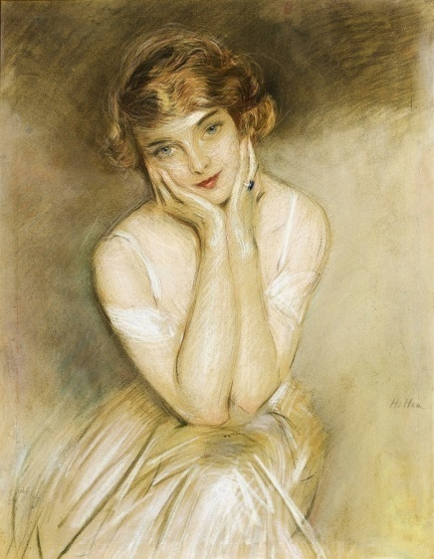
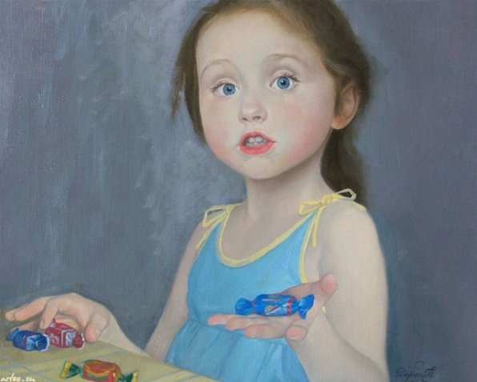
«Роль жеста и позы в понимании главной идеи образа портрета»
Жесты

Slide 8
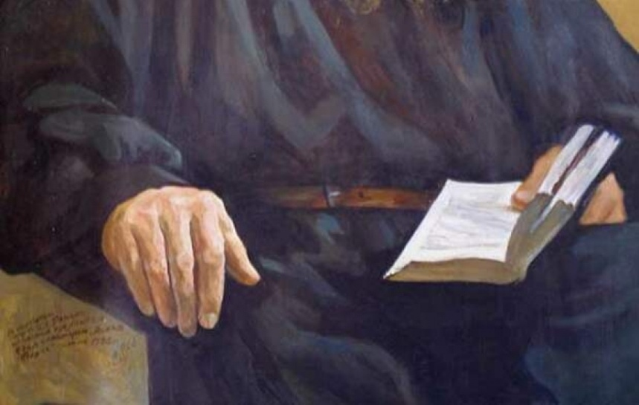
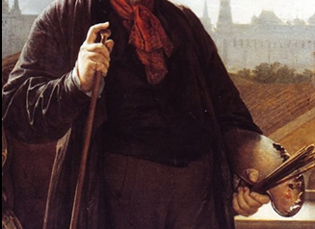
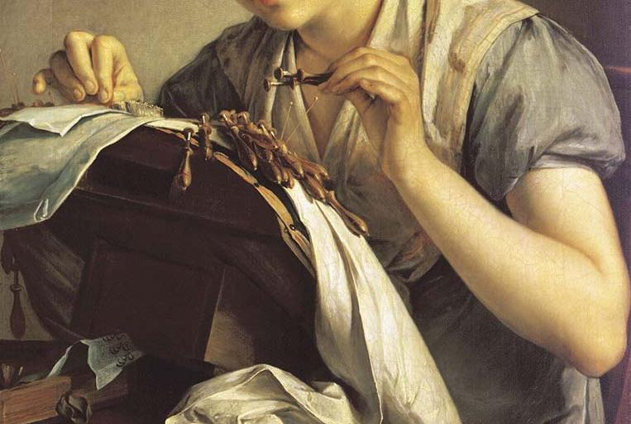
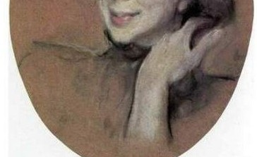
Догадайтесь, кому принадлежат эти руки.

Slide 9
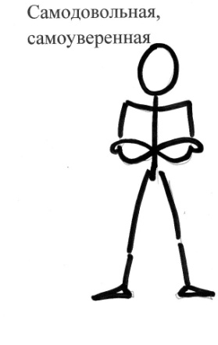
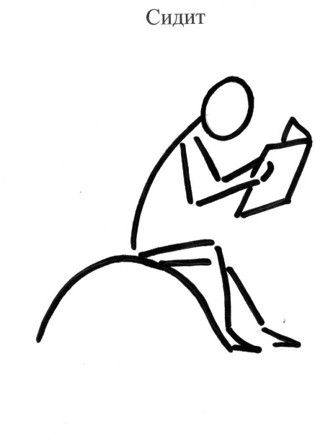
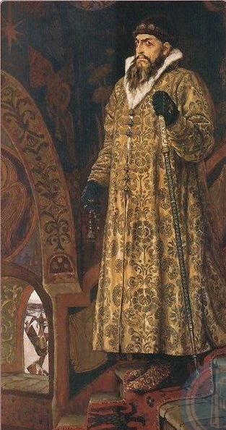
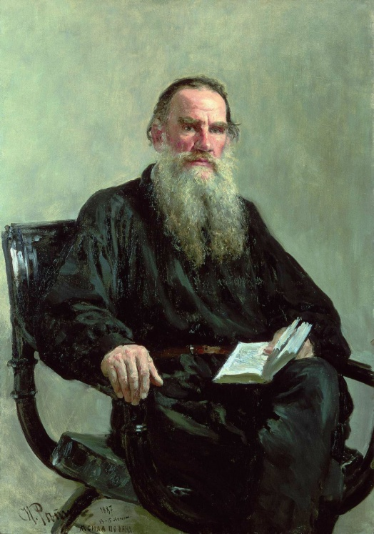
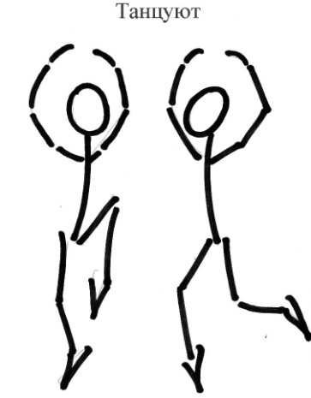
Позы

Slide 10
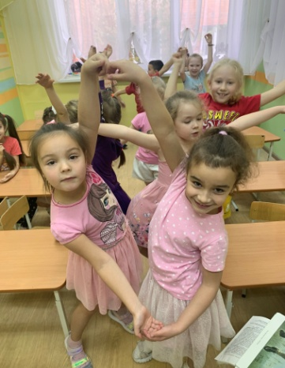
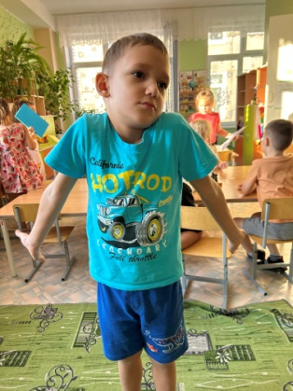
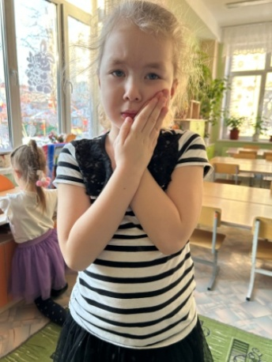
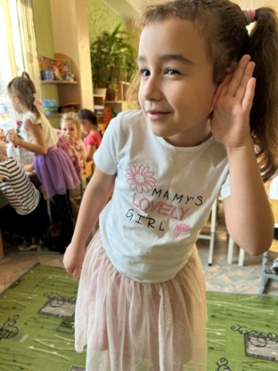
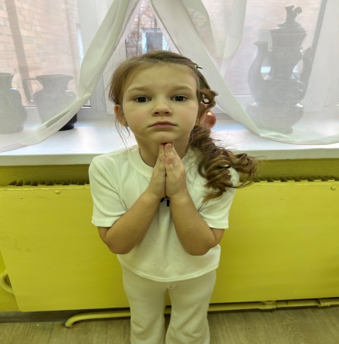
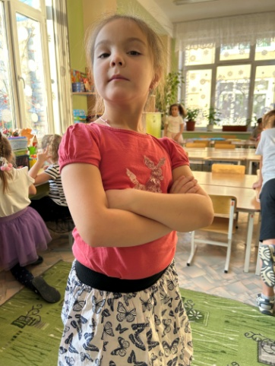
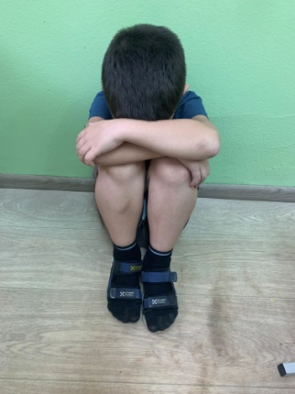
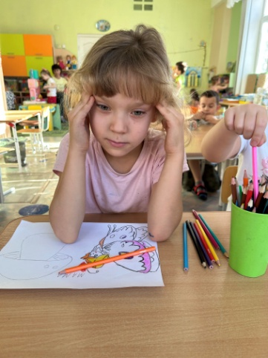
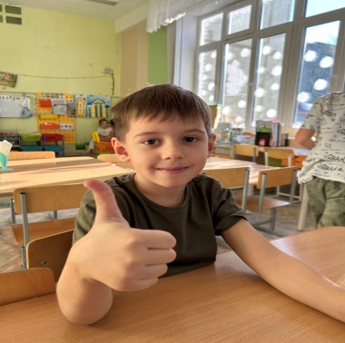
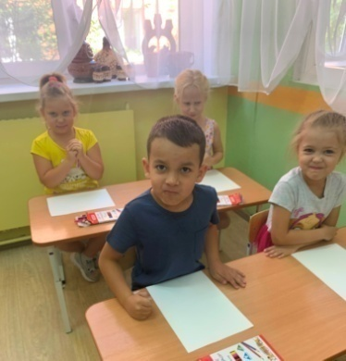
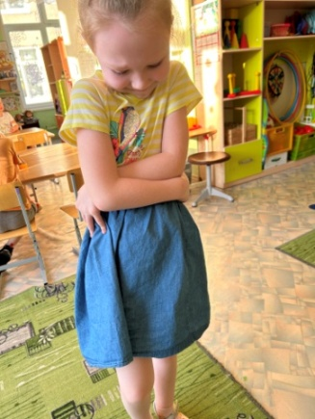
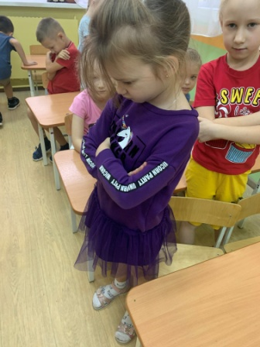
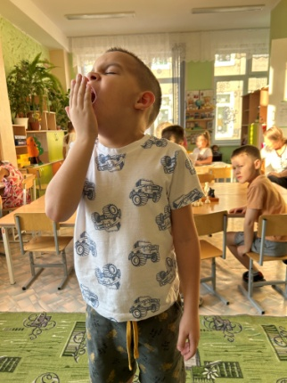
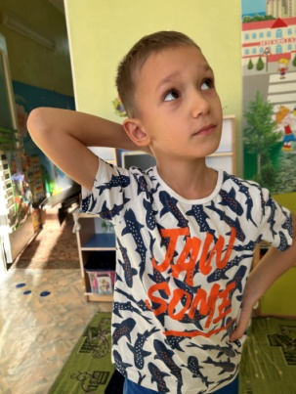
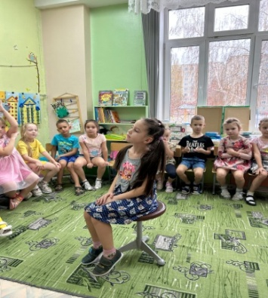
Игра- имитация «Язык жестов» «Какая бывает поза»

Slide 11
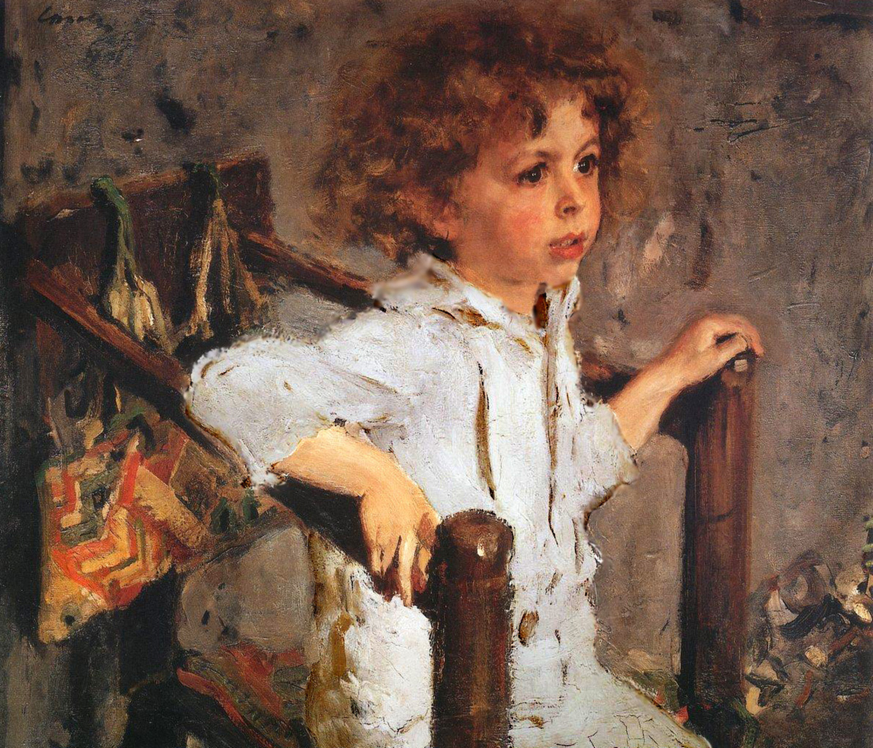
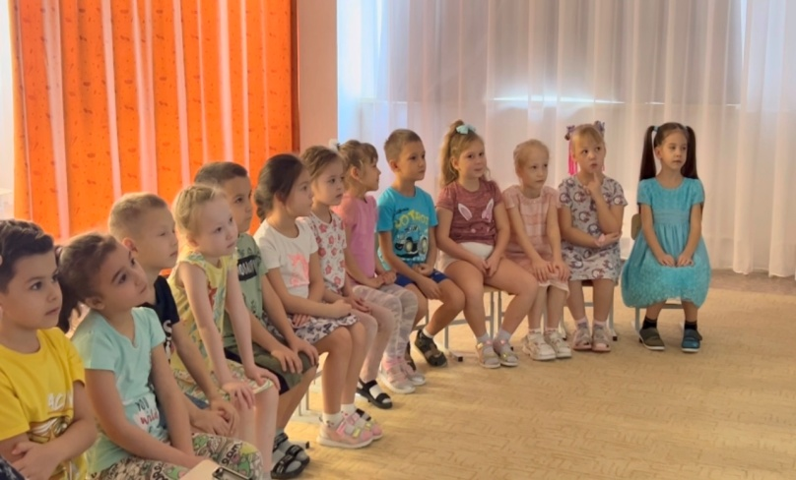
Восприятие детского портрета кисти В.А.Серого «Портрет Мики Морозова» Цель. Продолжать формировать у детей интерес к живописному портрету, желание его внимательно рассматривать, сопереживать эмоциональному состоянию мальчика, любоваться мастерством художника. Видеть экспрессивные свойства позы в ее единстве с выражением лица и колоритом картины.

Slide 12
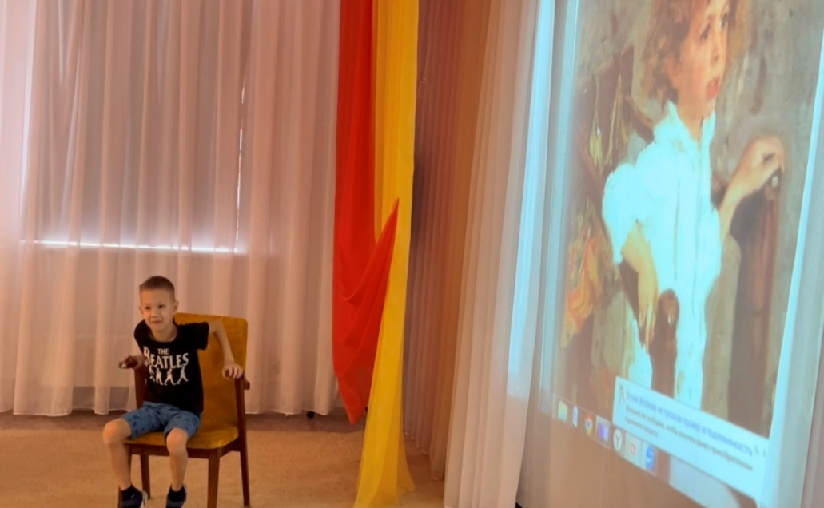
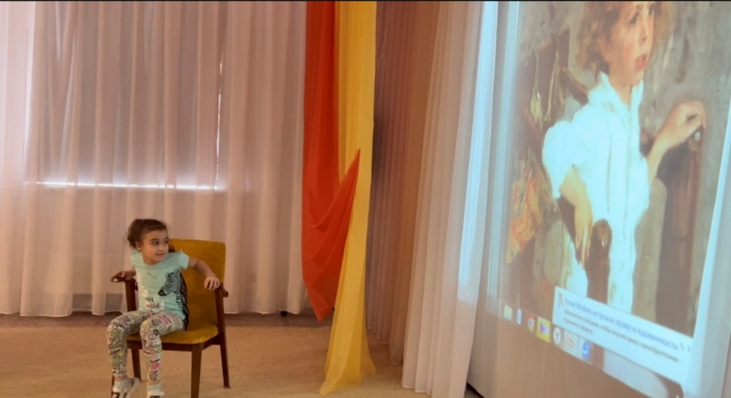

Slide 13
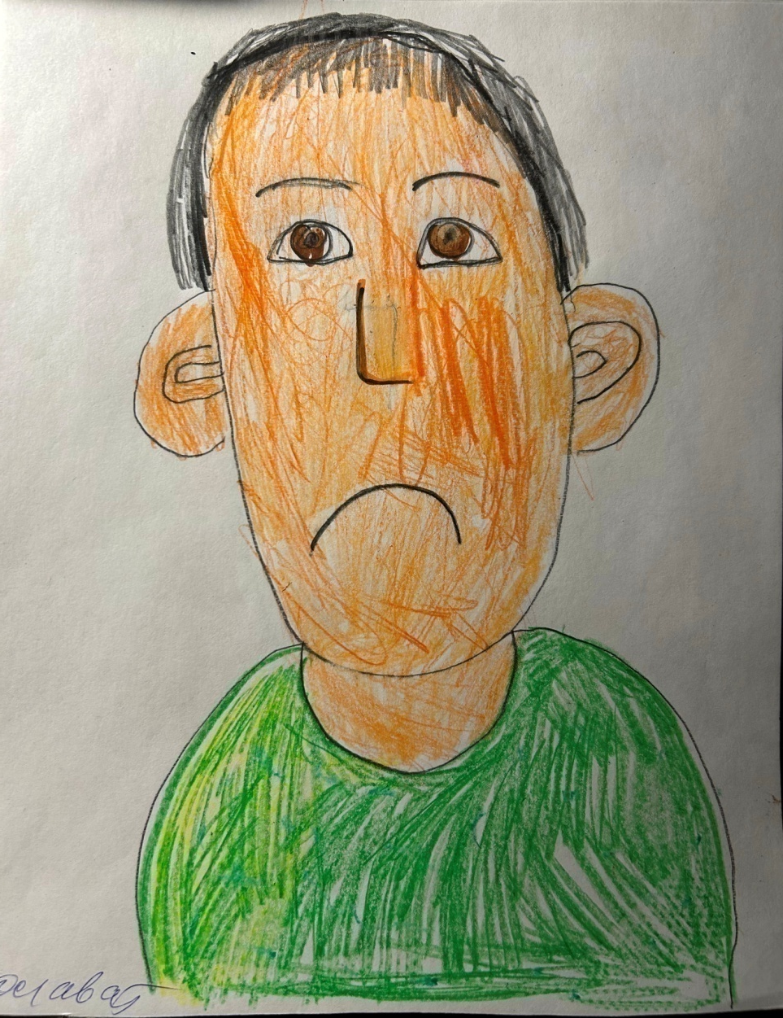
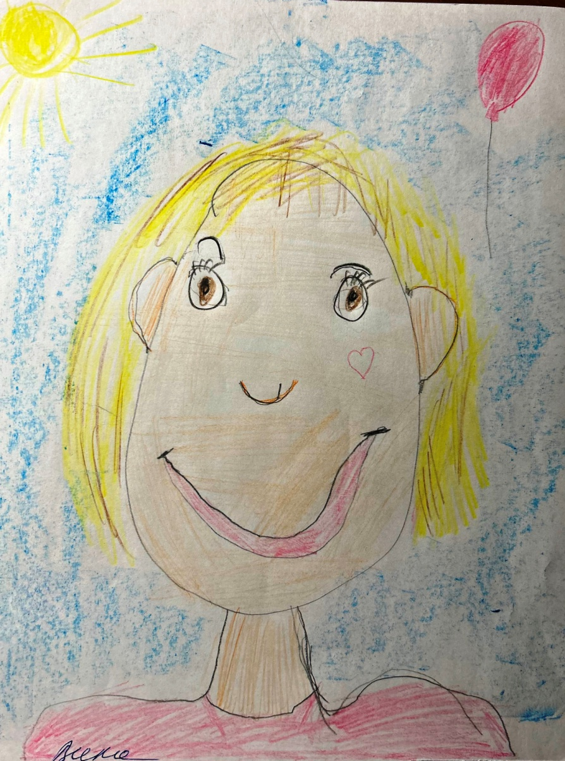
Портрет друга с разными эмоциями

Slide 14
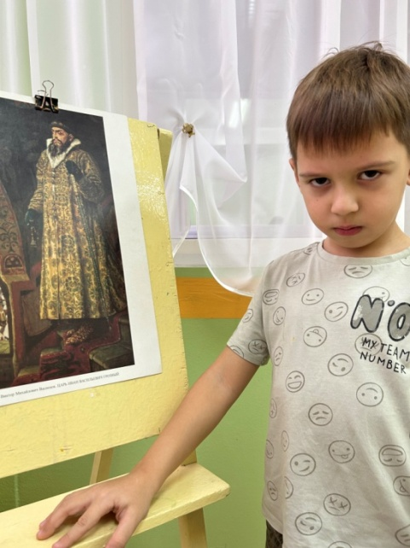
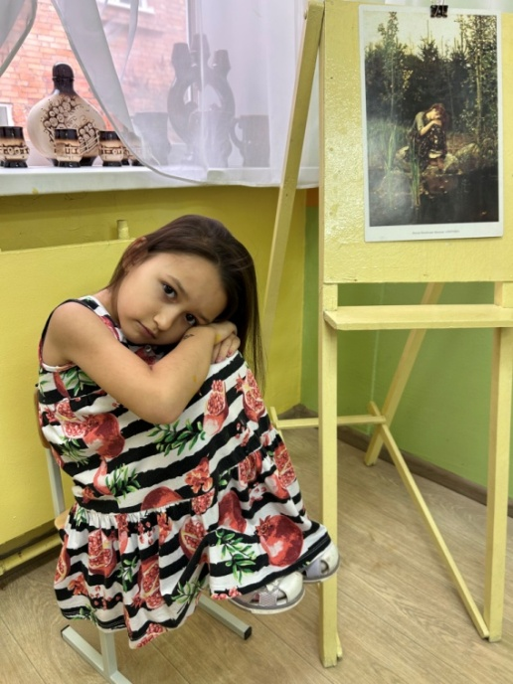
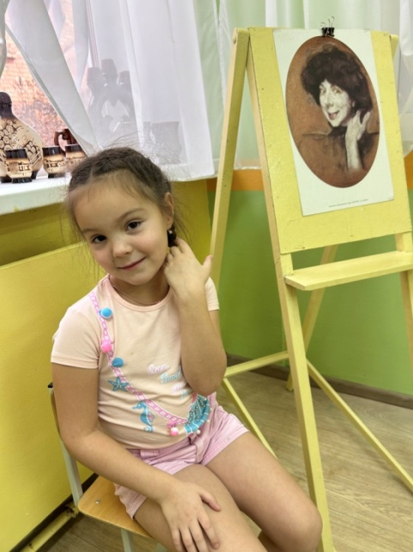
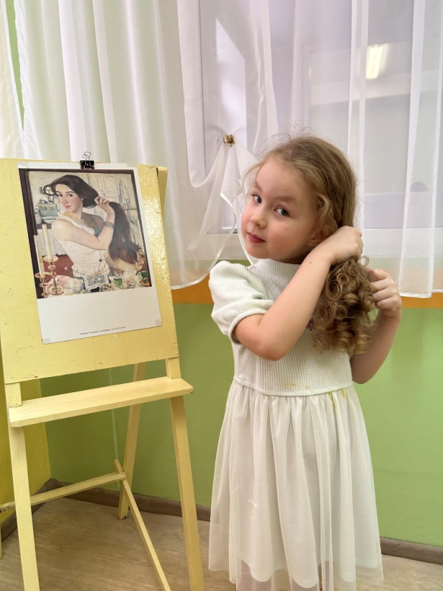
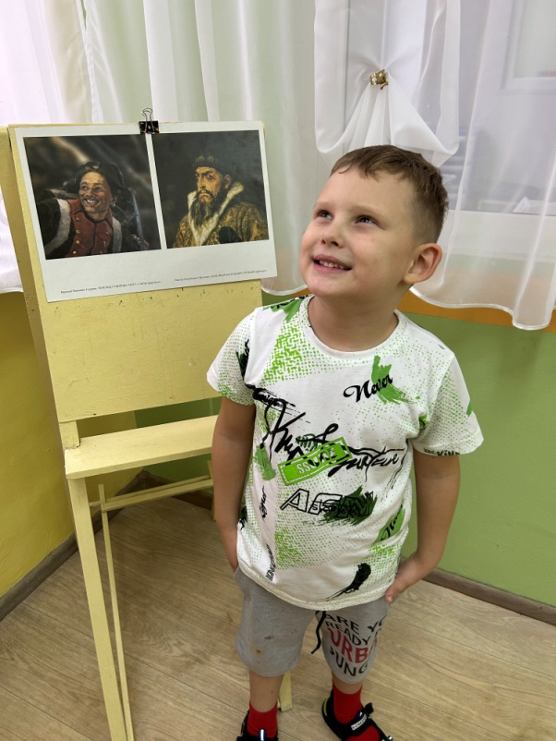
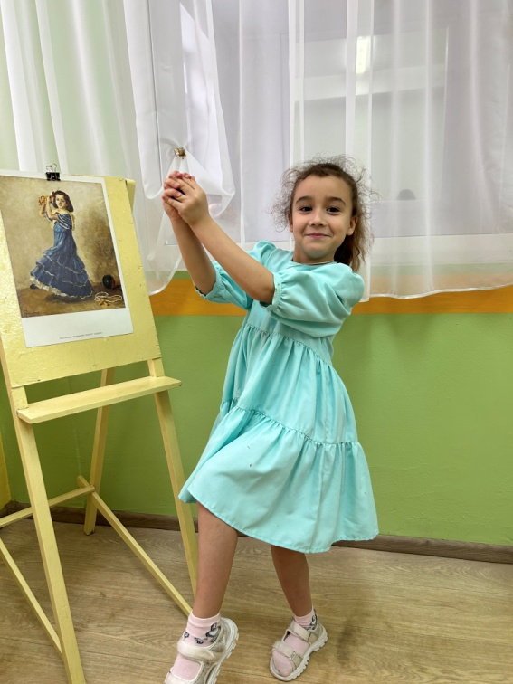

Slide 15
Моя семья
Ван Дейка «Семейный портрет».
Рисунок ребенка « Моя семья »

Slide 16
Портрет мамы
Б.М. Кустодиев «Утро»
Рисунок ребенка «Портрет мамы»

Slide 17
Содержание второго этапа
Восприятие автопортретов
«За туалетом» З.Е. Серебряковой, «Автопортрет на фоне окна, с видом на Кремль» В.А.Тропинин.
Рисование автопортретов.
«Автопортрет», «Мое настроение»,
«Я-великан», «С физкультурой дружим мы», «Мы с мамой гуляем». «Я и мои увлечения», «О чем я мечтаю».

Slide 18
Диагностика оценки сформированности у детей представлений о себе. Методики
Г.А. Урунтаевой, Ю.А. Афонькиной
«Изучение уровня самосознания»
Панасенко К. Е., Коптевой О.Д.
«Изучение наличия представлений о себе»
Показатели развития образа «Я» 1.Предпочтения и желания, 2. Прошлые и будущие действия. 2. Содержательное представление о себе.

Slide 19
Игровые упражнения «Кто больше слов назовет» «Это я» «Посмотри в зеркало и расскажи о себе» «Чем похожи и чем отличаетесь друг от друга»

Slide 20
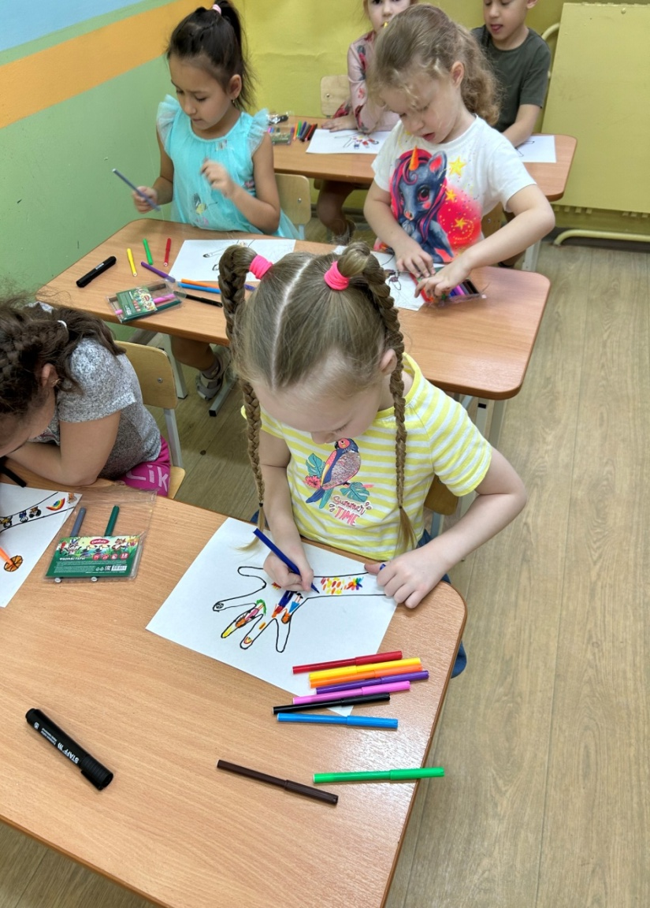
Автопортрет на ладошке

Slide 21
Автопортрет

Slide 22
Мое настроение

Slide 23
Мои увлечения или о чем мечтаю я

Slide 24
Спасибо за внимание!

